Slide 1
DESARROLLO WEB
PGY3121

Slide 2
CONSUMO DE UN SERVICIO WEB

Slide 3
EN ESTA SESIÓN
Cómo consumir un servicio web.

Slide 4
CONSUMIR UN SERVICIO WEB REST
La mayoría de las veces los servicios presentan a los programadores lo que se conoce como una Web API Rest.
Una Web API no es nada más que la documentación asociada a la forma correcta con la cual se hacen solicitudes al servicio.
La mayoría de los servicios requieren una identificación para ser consumidos, esto se hace mediante una clave de identificación.

Slide 5
CONSUMIR UN SERVICIO WEB
Veamos como consumir un servicio rest
Usaremos uno muy entretenido llamado themealdb, es decir un servicio que te permite obtener recetas de comidas.
El servicio lo puedes utilizar de forma gratuita desde https://www.themealdb.com/api.php
Buscaremos todas las categorías del comidas
https://www.themealdb.com/api/json/v1/1/categories.php

Slide 6
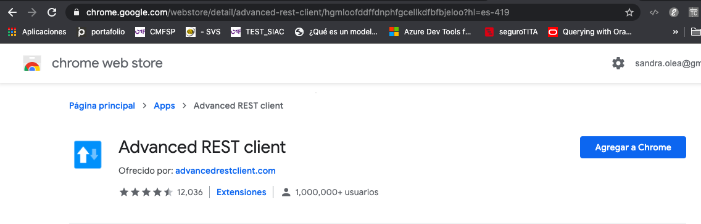
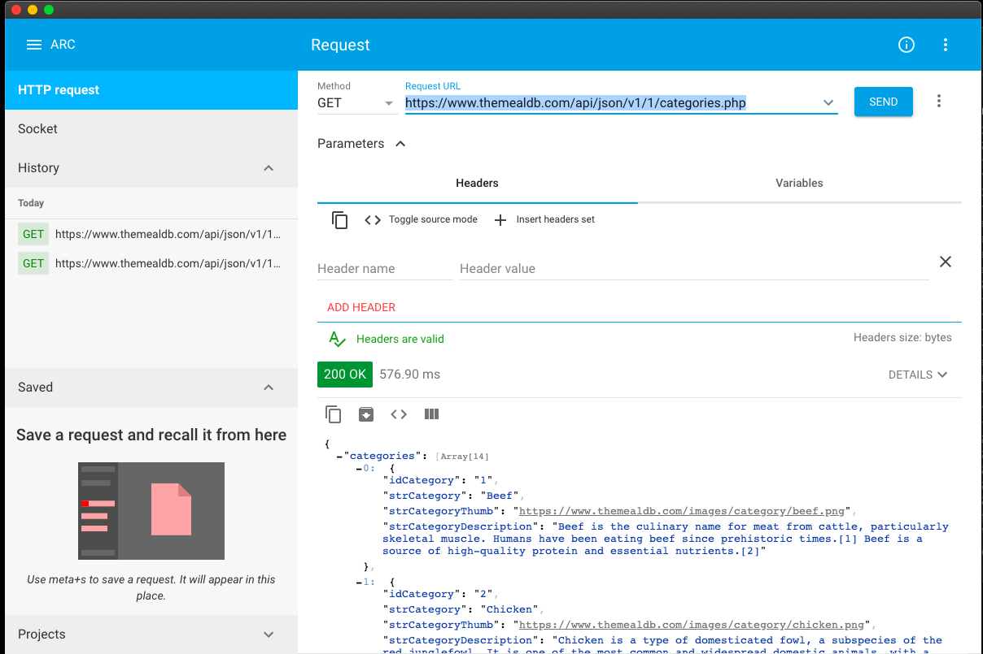
CONSUMIR UN SERVICIO WEB
Instalemos un plugins para Chrome y por ver el servicio Rest.

Slide 7
CONSUMIR UN SERVICIO WEB
Antes de continuar, hay que hacer una salvedad al código, la versión Slim de jQuery no trae la implementación de AJAX, así que para evitar dolores de cabeza, vamos a cambiar la versión de jQuery desde nuestro código.
Lo cambiamos por esto:

Slide 8
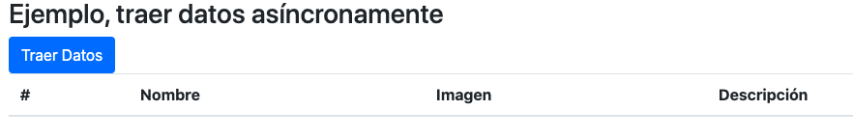
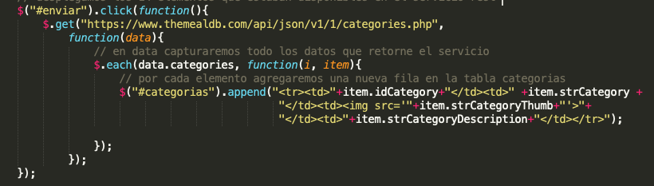
CONSUMIR UN SERVICIO WEB
Entonces probemos como hacer una llamada a este servicio y obtener sus datos.
Agregamos la llamada usando jQuery y obtenemos los datos del servicio

Slide 9
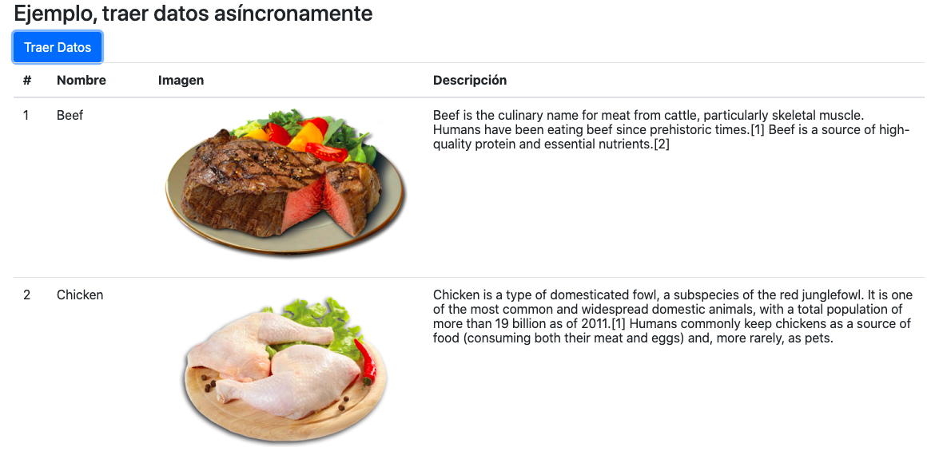
CONSUMIR UN SERVICIO WEB
Ahora, el resultado lo desplegamos en una tabla
Ve el video donde se explica el paso a paso del ejemplo

Slide 10
ACTIVIDADES

Slide 11
ACTIVIDADES
Busca en el AVA la guía de actividades que debes realizar para tu aplicación, en esta integrarás lo aprendido en clases.

